Slide 1

АНАЛИЗ ИГРЫ
Zombie Revolution
Курсовой проект
Семеновой Софии

Slide 2
Общие показатели
Zombie Revolution — это многопользовательский пиксельный 3D шутер с элементами выживания в условиях зомби-апокалипсиса.
Три уникальных игровых режима
Механики поиска ресурсов (еда, питье)
Строительство собственных убежищ
Проверка навыков выживания в городе
Количество игроков - 3101 .
Первая дата регистрации игрока - 1 июля 2022 г
Последняя регистрация была 30 марта 2023 г.
При этом клиентов с неопределенным временем регистрации у нас нет.
Есть пользователи, которые зарегистрировались по 2 и 4 раза .

Slide 3
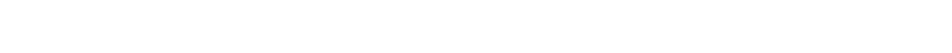
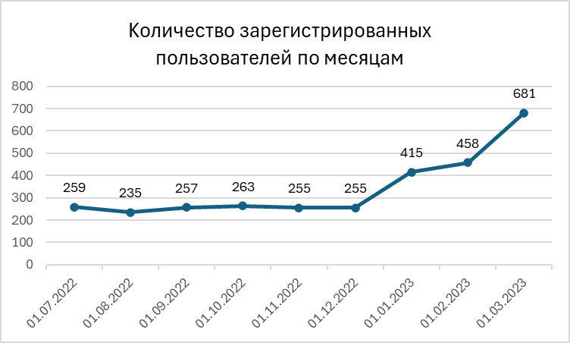
ДИНАМИКА РЕГИСТРАЦИЙ
Общее количество игроков: 3 101 человек. Наблюдается резкий рост активности в начале 2023 года.
Рост регистраций с декабря 2022 по март 2023 года.

Slide 4
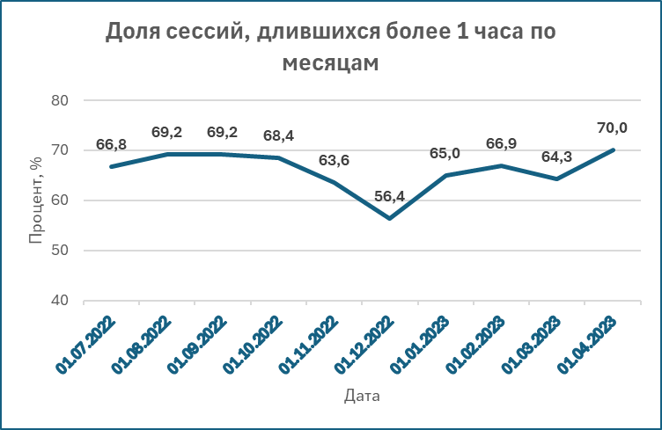
ТЕХНИЧЕСКИЕ ПОКАЗАТЕЛИ
Суммарное количество сессий за все время составило 27161.
Сессии более 1 часа

Slide 5
ТЕХНИЧЕСКИЕ ПОКАЗАТЕЛИ
12%
Профили ошибок по ОС:
Сессий без времени окончания
Профили ошибок по ОС:
Суммарно 3 262 записи имеют критическую техническую ошибку в таблице game_sessions.
iOS (Критично) 97%
Android 2.6%

Slide 6

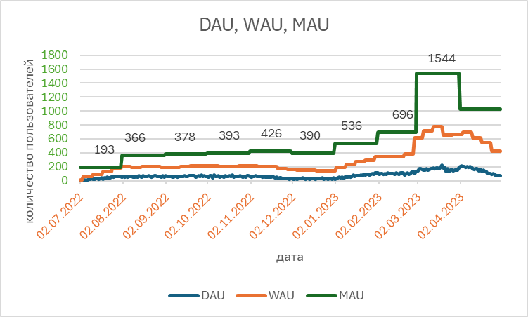
Маркетинговая активность
Акция проводилась первые три недели марта 2023 года. Стимул: больше кристаллов за частые заходы в игру.
Результат:
Количество зарегистрированных пользователей с марта по апрель было самым высоким - 1544 игрока.

Slide 7
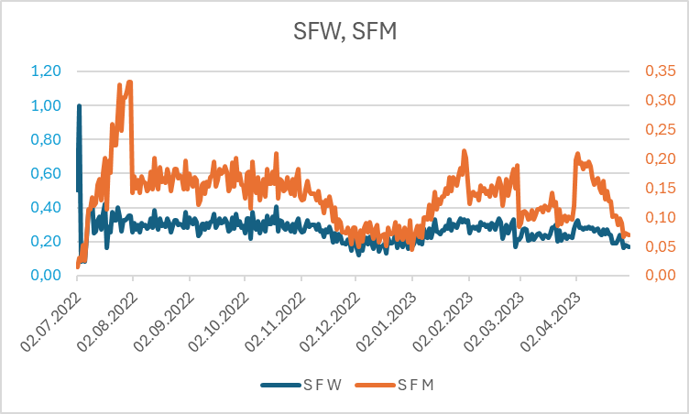
МЕТРИКИ УДЕРЖАНИЯ И ЛОЯЛЬНОСТИ
Фактор липучести на пике в августе-сентябре 2022 за счет старых игроков.
Снижение липучести в 2023 году вызвано притоком новых игроков без прямых приглашений.
Топ-25 игроков провели в игре от 3.5 до 6.7 суток чистого времени за 2022 год.

Slide 8

АНАЛИЗ ВОВЛЕЧЕННОСТИ ИГРОКОВ
Для подготовки новой стимулирующей акции мы проанализировали показатели 25 самых активных пользователей за 2022 год.
ПРОВЕДЕНО ВРЕМЕНИ В ИГРЕ:
Цель акции — вознаграждение наиболее лояльной аудитории для поддержания высокого LTV.
от 3д 11ч 34м до 6д 18ч 33м

Slide 9
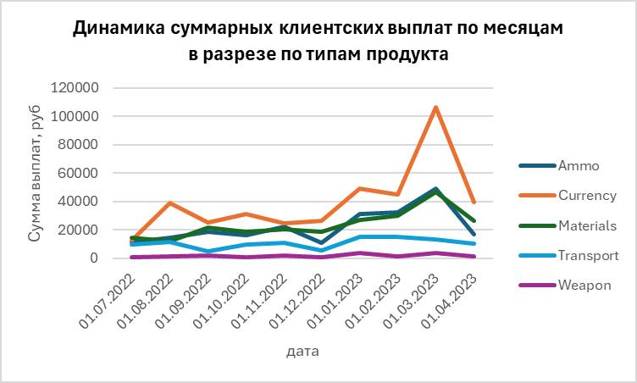
ФИНАНСОВЫЕ ПОКАЗАТЕЛИ
Наблюдается существенный рост выручки по категории Currency в марте 2023 года. Это прямой эффект акции.
Январское повышение цен на кристаллы не снизило выручку, но мартовская акция кратно увеличила объем покупок валюты новыми игроками.

Slide 10
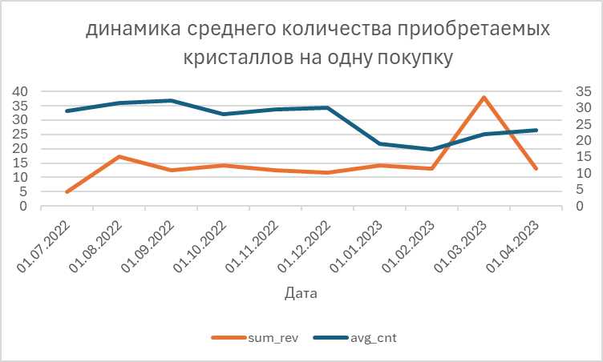
Январское повышение цен на кристаллы не снизило выручку, но мартовская акция кратно увеличила объем покупок валюты новыми игроками.

Slide 11



СТРАТЕГИЯ МАРКЕТИНГА
Альтернативная стратегия (ноябрь–декабрь 2022)
Когортный анализ выручки
Анализ среднемесячной выручки на одного человека показал, что траты «старых» пользователей стабильны.
Новые пользователи совершают покупки чаще, что требует изменения стратегии воздействия.
Привлечение «лояльных» игроков через более дорогую и таргетированную рекламу.
2ч 57м
Было
3ч 37м Стало

Slide 12
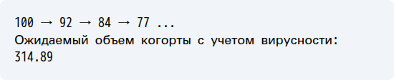
ВИРАЛЬНОСТЬ (K-FACTOR)
k = 0.92
Показатель виральности проекта крайне высок. Каждые 100 пользователей органически приводят еще 92 игрока.

Slide 13
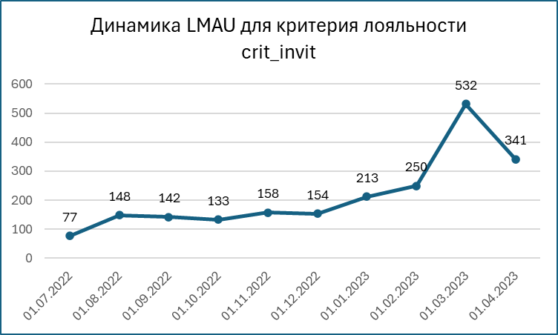
ОПРЕДЕЛЕНИЕ ЛОЯЛЬНЫХ ПОЛЬЗОВАТЕЛЕЙ
Рассчитаем несколько типов лояльных клиентов.
Например пусть “лояльным ” считается тот пользователь, который пригласил как минимум троих друзей, из которых как минимум один в результате зарегистрировался в нашей игре.
Динамика показана на графике.

Slide 14
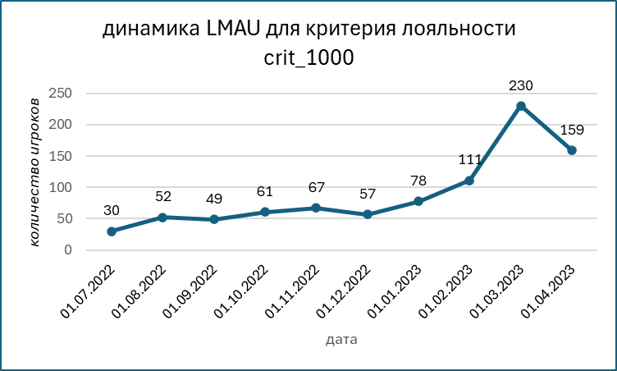
Допустим, возьмем “лояльным ” пользователя того, который оплатил суммарно больше 1000 рублей за всё время.
Назовем данный критерий crit_1000.
Тогда динамика будет выглядеть так:

Slide 15
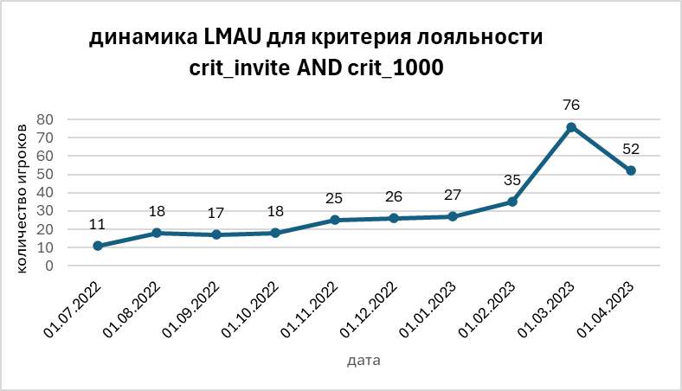
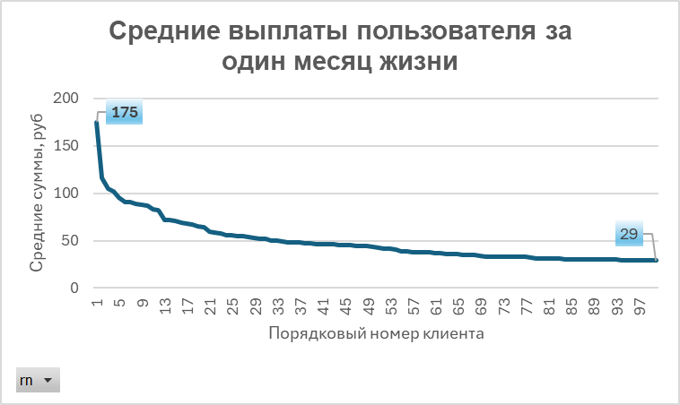
Динамика LMAU для критерия лояльности crit_invite и crit_1000.
То есть чтобы считаться “лояльным”, клиенту необходимо удовлетворять обоим условиям, представленным выше.
Также, “лояльным” может считаться пользователь, который входит в топ-100 пользователей по средним выплатам за один месяц своей жизни.
Такие средние выплаты составляют от 28.99 до 175 рублей

Slide 16
ВЫВОДЫ И РЕКОМЕНДАЦИИ
Эффективность акций: Мартовская кампания доказала, что стимулирование частоты заходов (engagement) напрямую ведет к росту монетизации валюты.
Технический долг: Необходимо срочное исправление бага с незавершением сессий на iOS (97% всех ошибок системы).
Потенциал роста: При k-факторе 0.92 проект имеет отличные перспективы для масштабирования через таргетированную рекламу и поддержку виральности.

